Slide 1
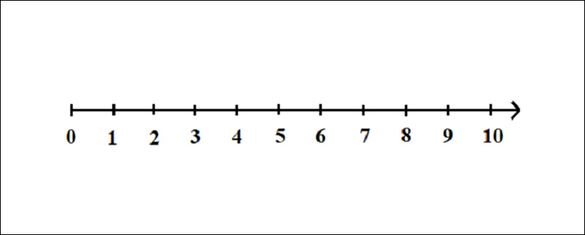
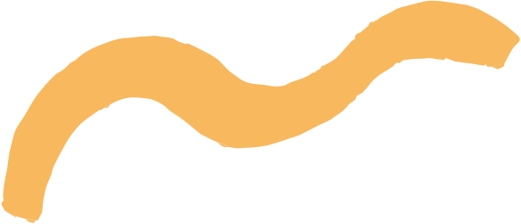
Bài 5: Số?
101
102
103
104
105
106
107
108
109
110
Bài 5: Số?
101
102
?
?
105
?
?
?
109
110

Slide 2
CHÀO MỪNG CÁC EM ĐẾN VỚI BÀI HỌC NGÀY HÔM NAY!

Slide 3
Thứ năm ngày 27 tháng 1 năm 2022
Toán
Bài 73: Các số trong phạm vi 1000( Tiết 3)

Slide 4
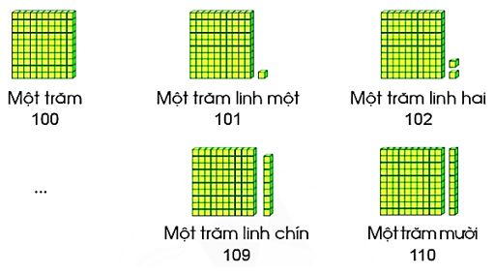
3. ĐẾM THEO ĐƠN VỊ

Slide 5
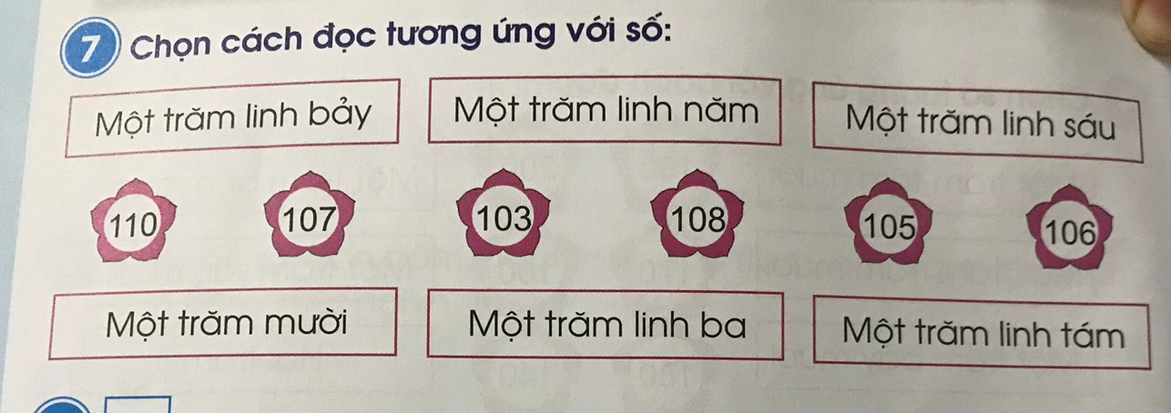
LUYỆN TẬP

Slide 6
Bài 8: Số?
Bài 5: Số?
Bài 5: Số?
105
102
105
102
?
104
?
?
106
101
103
101
?
107
?
108
109
109
110
110

Slide 7
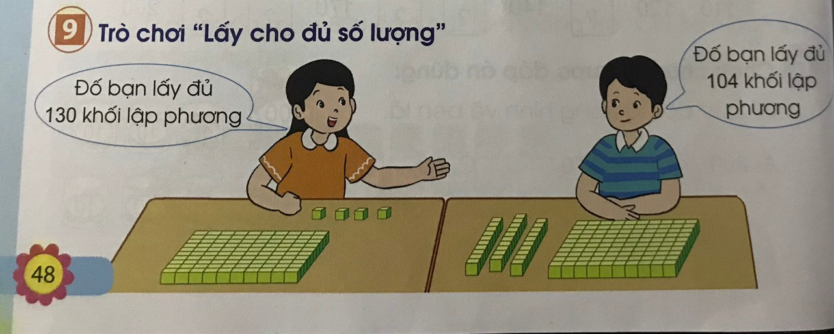

Slide 8
CẢM ƠN CÁC EM
ĐÃ LẮNG NGHE BÀI GIẢNG!

